Slide 1
衛星安否確認サービス「Q-ANPI」・
ハイブリッドカー用電源キット「Re-Q」の活用
八代市

Slide 2
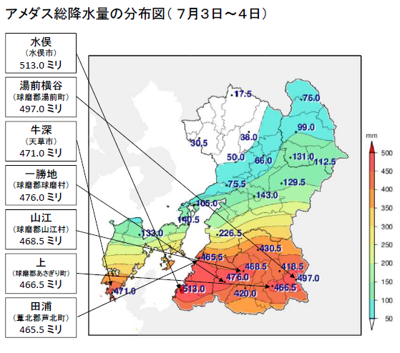
令和２年７月豪雨の概要
■降雨等の状況
令和２年７月３日夜から降り出し
た雨は、線状降水帯を形成して降り
続き、７月４日午前中までの約24時
間で球磨地域において、約500mm前
後の大雨を記録し、本市の坂本町な
どをはじめ、人吉市、球磨村などで
球磨川が氾濫する未曾有の大災害と
なった。
■本市の被害の概要
・死者 4名
・行方不明者 1名
・住家全壊 147件
半壊：160件・一部破損：102件
・橋梁流失（坂本・深水・鎌瀬橋）
・被害総額
約250億円
Notes:
【使用時間：１分30秒】
令和2年7月3日～4日にかけて、「線状降水帯」が発生するなど、24時間の間に約500ｍｍの降水量を記録。7月4日午前中まで、球磨川流域全体で氾濫する未曽有の大災害に。
本市での本災害は死者4名・行方不明者1名といった人的被害や、橋梁の流出・住家の全壊147件など、甚大な被害を被った。

Slide 3
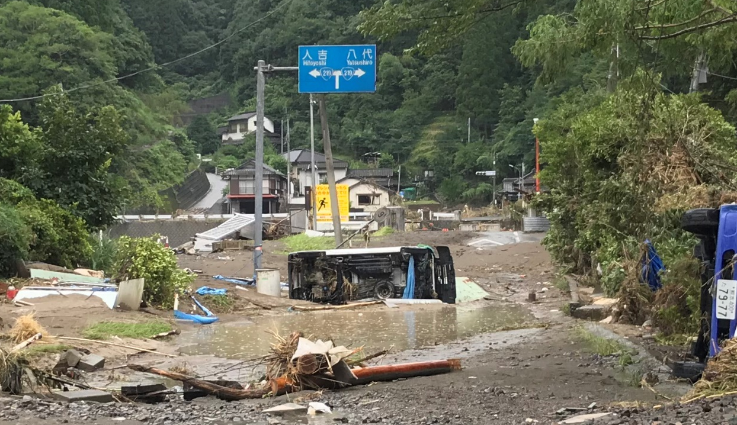
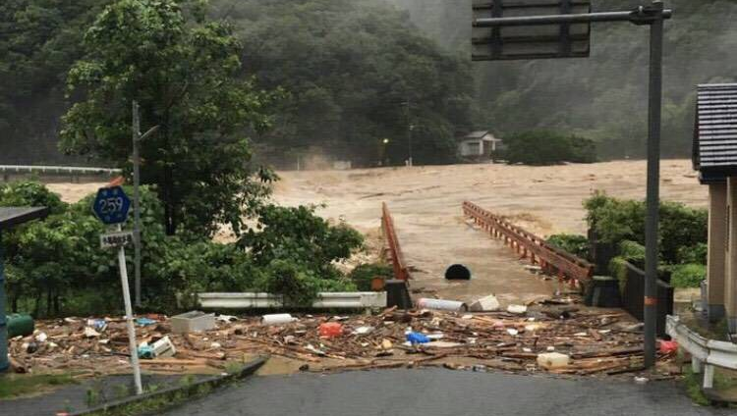
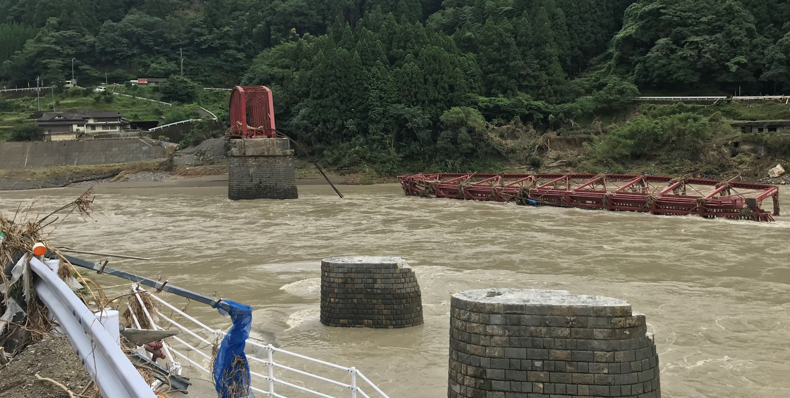
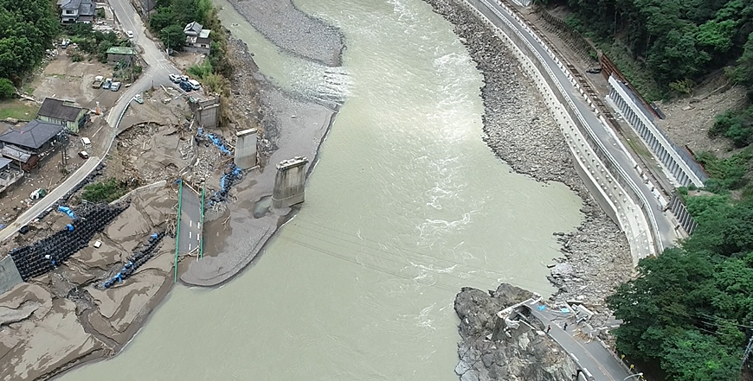
令和２年７月豪雨の概要
坂本橋流失
深水橋流失
橋梁の流出や
ライフラインの寸断など甚大な被害が発生
鎌瀬鉄橋流失
国道219号
鎌瀬橋流失
Notes:
【使用時間：30秒】
こちらが、被害の大きかった坂本地区の被災時の様子です。
河川の氾濫により、坂本地域の多数の橋梁が流出し、道路も寸断、現地に入ることも困難に。
孤立集落が多数発生。
また、電柱も流出し停電に。固定電話や携帯電話も通じなくなるなどライフラインに甚大な被害をもたらした。

Slide 4
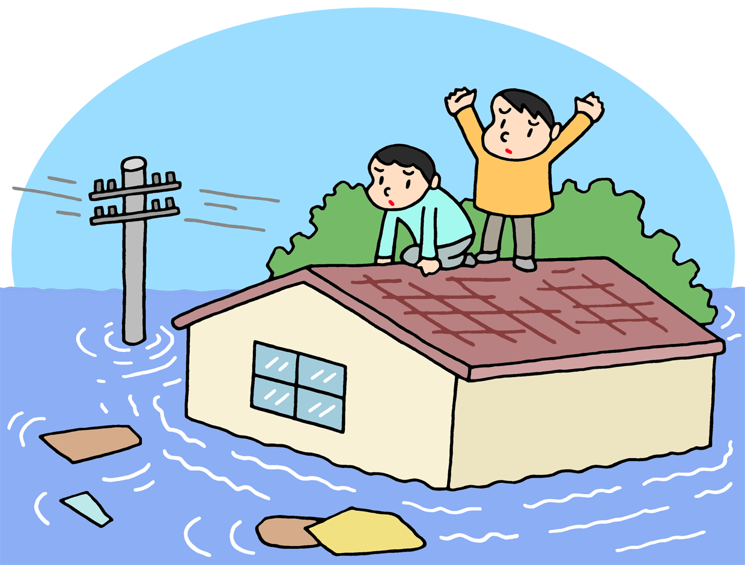
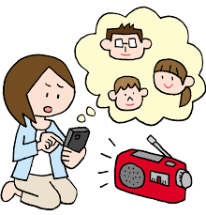
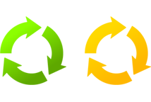
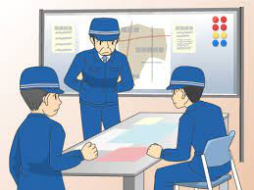
課題と背景
◆背景
令和２年７月豪雨では、「橋梁の流出」や「道路の崩落」等により孤立集落が複数発生。
携帯電話通信網及び電力供給等のライフラインが寸断されたことにより、「安否確認」の問い合わせが殺到。
八代市・自衛隊・警察・消防等の公的機関が連携し、被災地を個別に訪問し安否確認を行うなど懸命な対応を行ったが、安否確認に時間を要した。
課題
課題解決に向けたアプローチ
ライフライン寸断時の迅速な安否確認
①通信手段（安否確認）の確保
②避難所（被災地）における非常用電源の確保
被災地住民
被災地住民の
家族等
災害対策本部
Notes:
【使用時間：2分】
このような状況から、住民の安否確認を求める問い合わせが災害対策本部に殺到。
現地に入れない・連絡が取れない状況から対応に困難を極めた。
八代市では林道などを経由し現地へ職員を派遣。自衛隊・警察・消防等と連携し、住基データなどをもとに個別に訪問・消し込みするなど懸命な安否確認を実施。概ね一週間で全ての安否を確認。
そのようなことから、ライフライン寸断時の迅速な安否確認を課題としてその解決に向けて動き始めたところ。

Slide 5
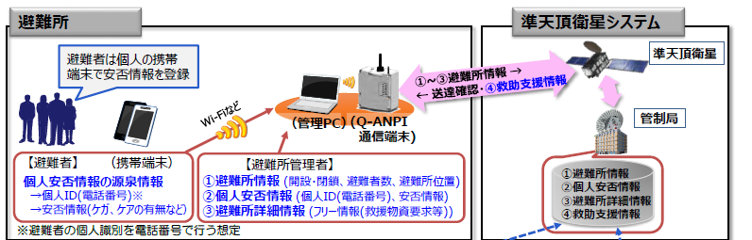
衛星安否確認サービス「Q-ANPI」実証実験への参加
※内閣府作成資料より引用
◆Q-ANPIとは・・・
電話番号や健康状態等を、準天頂衛星を経由して関係府省庁、地方自治体等の防災機関に伝達するサービス。
【特徴】
・地上の通信網の途絶等が発生し孤立した場合にも、最後の通信手段として活用可能。
・近親者等が被災者の電話番号で検索し、避難状況等を確認することで「迅速な安否確認」が可能となる。
Notes:
【使用時間：１分】
まず、ライフライン寸断時の通信手段の確保として、内閣府が実証実験を行う「Q-ANPI」を配備することとした。
「Q-ANPI」とは、準天頂衛星「みちびき」を活用し、ライフライン寸断時においても、衛星通信により地方自治体等の防災機関に安否情報を伝達するサービス。
近親者等が、内閣府の専用サイトで被災者の電話番号を入力・検索することにより、避難状況の確認もできる。自治体・被災者家族相互にとって「迅速な安否確認」が可能となる方法の一つ。

Slide 6
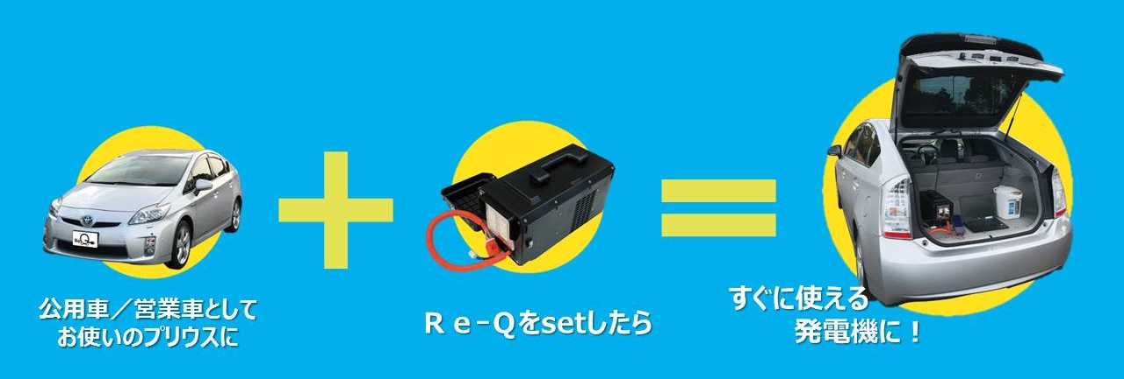
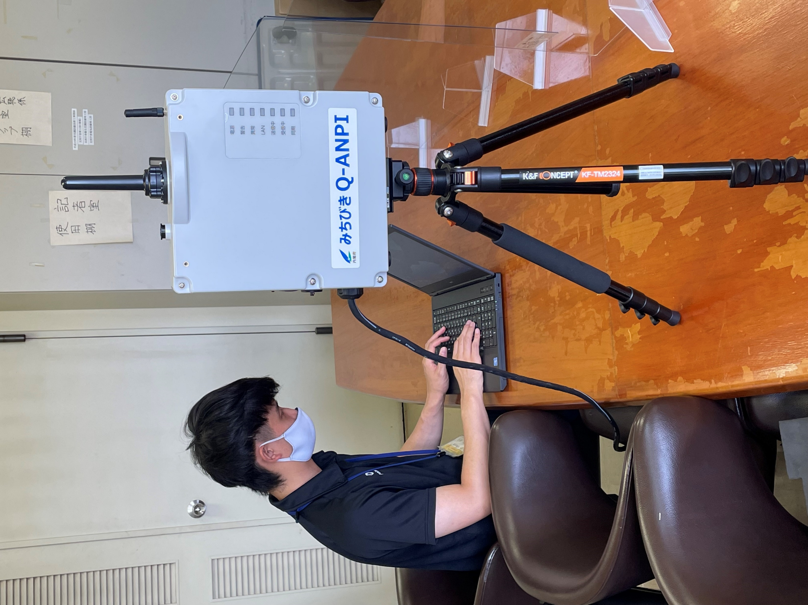
ハイブリッドカー用電源キット「Re-Q」の活用
◆概要
停電時には「Q-ANPI」設備を使用することができない。
精密機器等にも使用できる発電機として、「ＨＶ用電源キット（Ｒｅ-Ｑ）」（トヨタ自動車九州株式会社）を活用。
「Prius」+「Re-Q」+「Q-ANPI」で実証実験。
◆活用イメージ
災害時の電源供給 ＆ ＢＣＰ対策
ライフライン寸断時の
「迅速な安否確認」
Prius
Re-Q
Q-ANPI
Notes:
【使用時間：２分】
「Q-ANPI」も電源が無ければ動かず、更に精密機器であることから、トヨタ自動車九州株式会社の開発された「ハイブリッドカー用電源キット Re-Q」を活用することとした。
トヨタ自動車九州株式会社の「Re-Q」と、本市にて配備を進めている「Q-ANPI」を併せて活用する実証実験を実施することした。

Slide 7
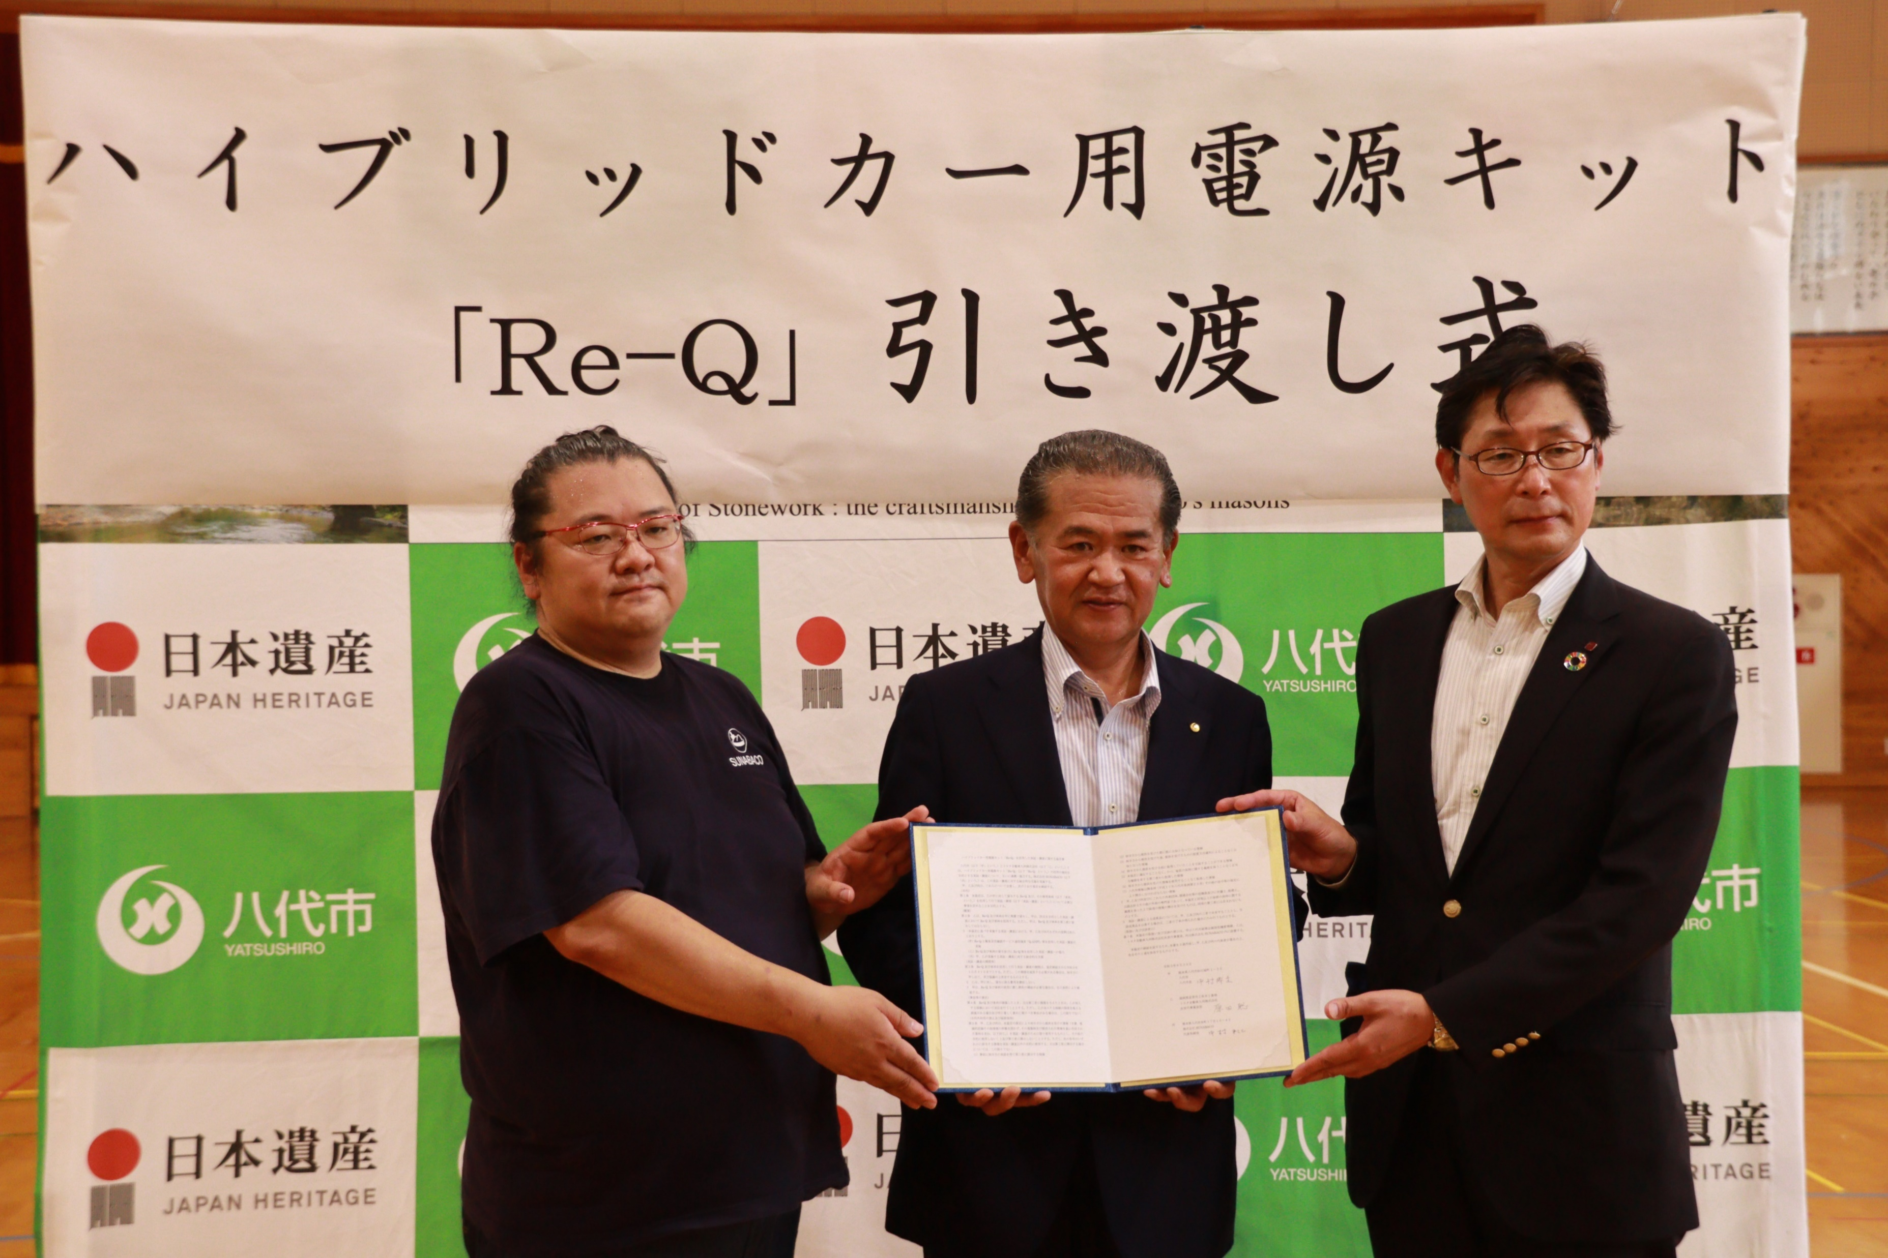



ハイブリッドカー用電源キット「Re-Q」の活用
◆協定の締結
株式会社SUNABACO
八代市
トヨタ自動車九州株式会社
Notes:
【使用時間：1分】
実証実験の実施に際しては、八代市・トヨタ自動車九州株式会社に加え、株式会社SUNABACOにご協力いただくこととし、本年6月30日に3者で協定を締結し実証実験を連携してスタート。

Slide 8
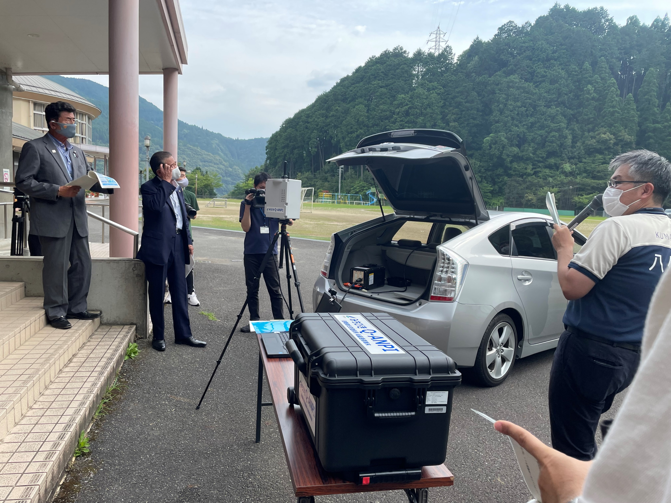
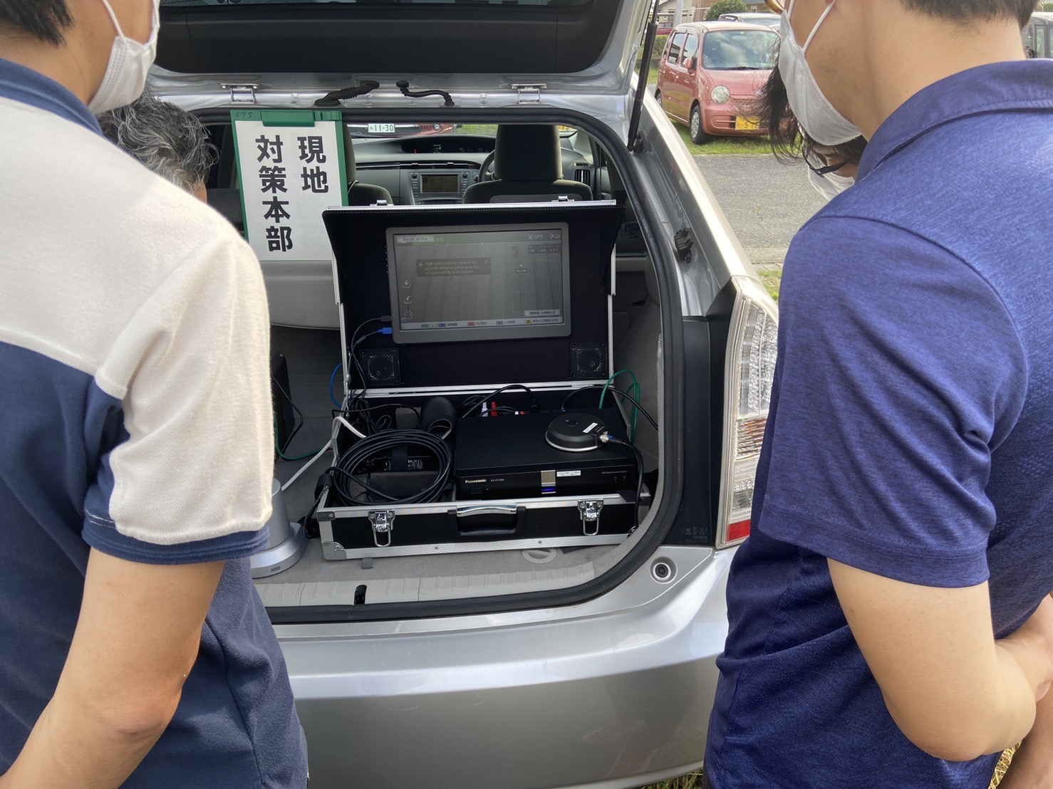
実証実験における取組
◆実証実験における取組：「Q-ANPI」の普及啓発に向けた稼働実験
「Re-Q」&「Q-ANPI」を活用した稼働実験を開催。
孤立が想定される地域（避難所）での、「ライフライン」の寸断した状態での安否確認に成功。
今後は「ドローン」を活用した情報収集訓練も実施。
あらゆる場面を想定して危機管理体制の底上げを図る。
◆山間地（孤立地域）での稼働実験の様子
◆ドローンを活用した訓練
Notes:
【使用時間：1分】
まず、孤立集落が見込まれる山間地（坂本地域）において、機器の稼働実験を実施。
「Re-Q」から「Q-ANPI」へ電力供給を行い、安否情報が、近親者・災害対策本部において確認することができるか確認をした。（結果：成功）
また、「Q-ANPI」のスマホDEリレー機能を山間部等の孤立が想定される地域で活用するため、今後はドローン等を活用した実証実験も実施する。

Slide 9
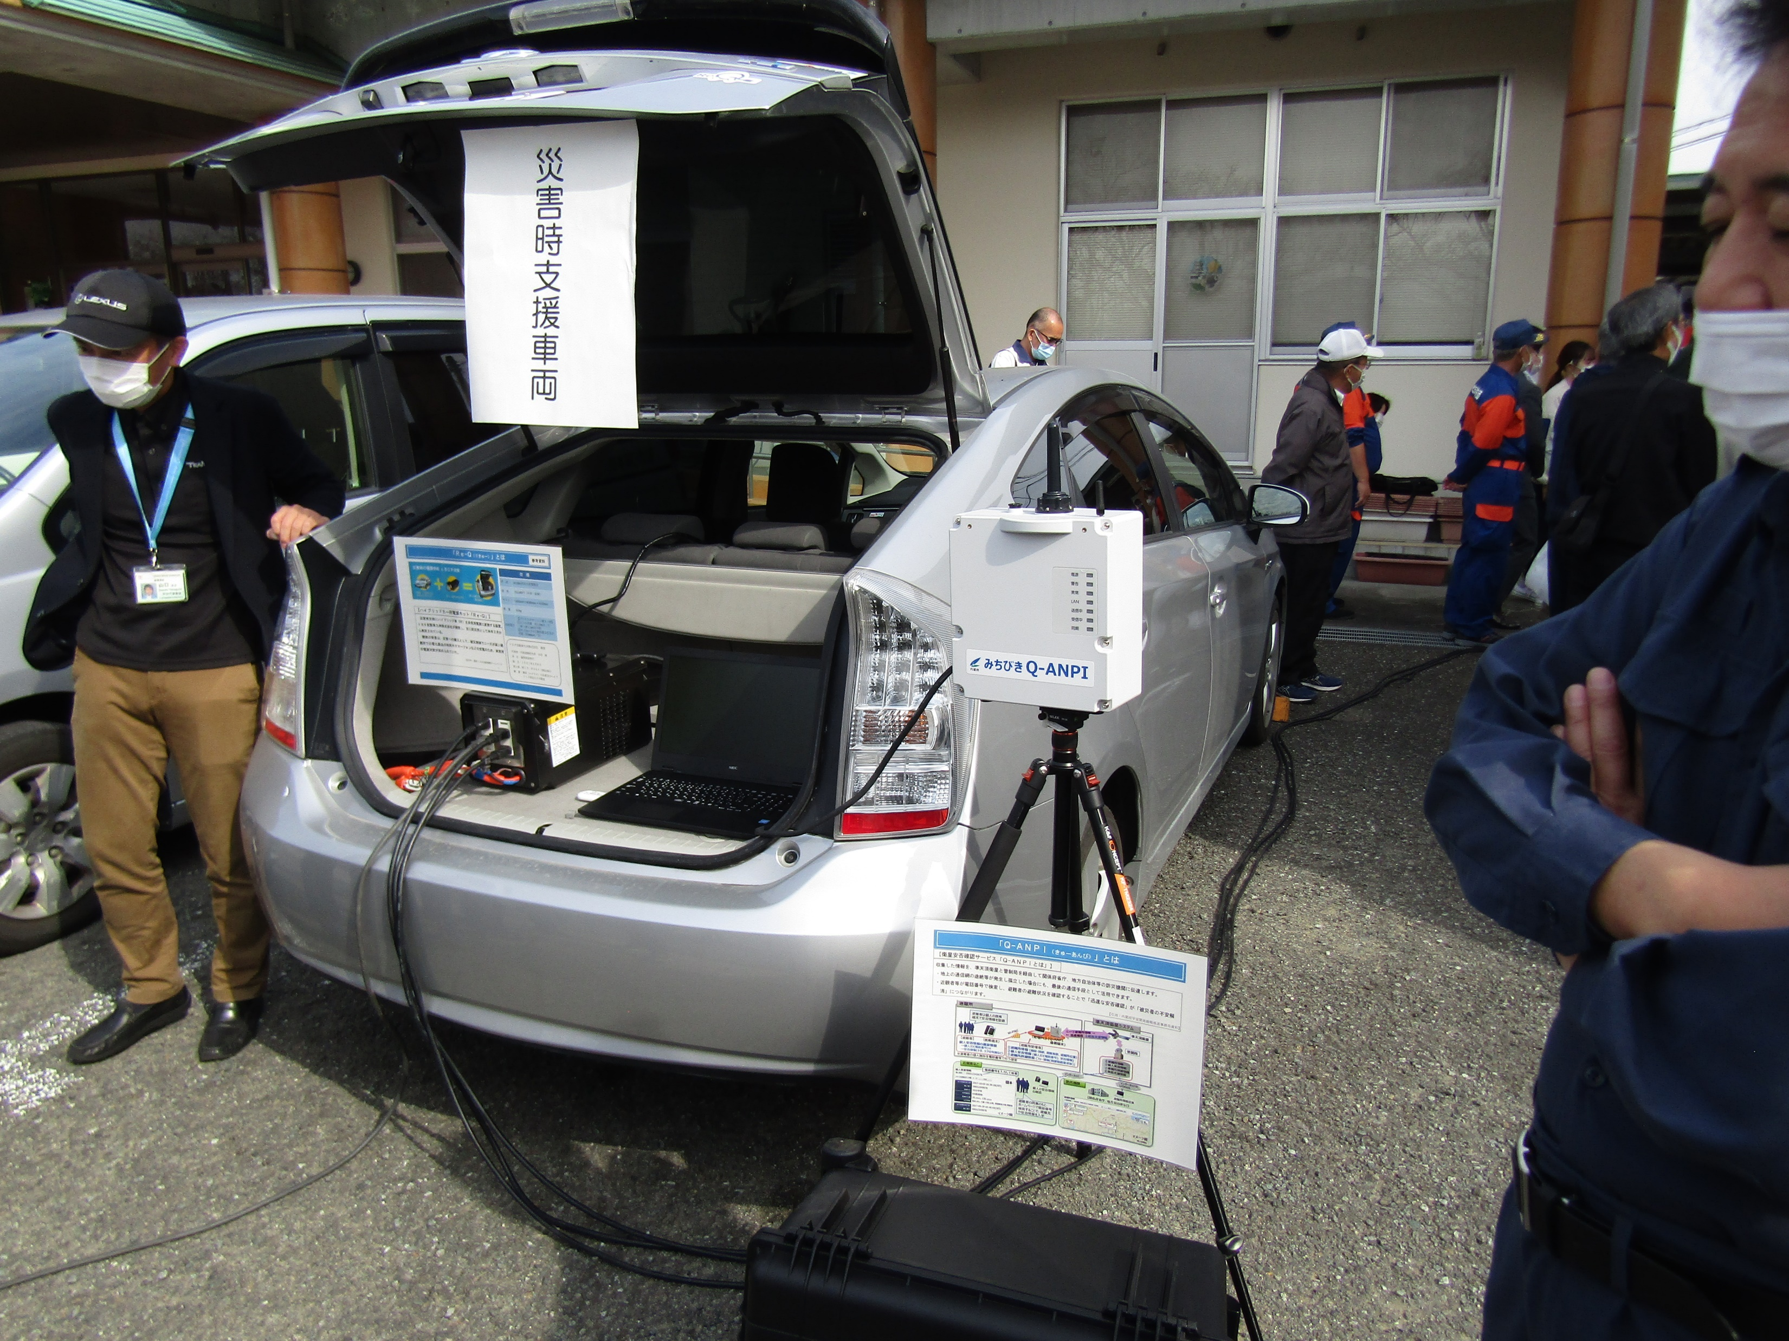
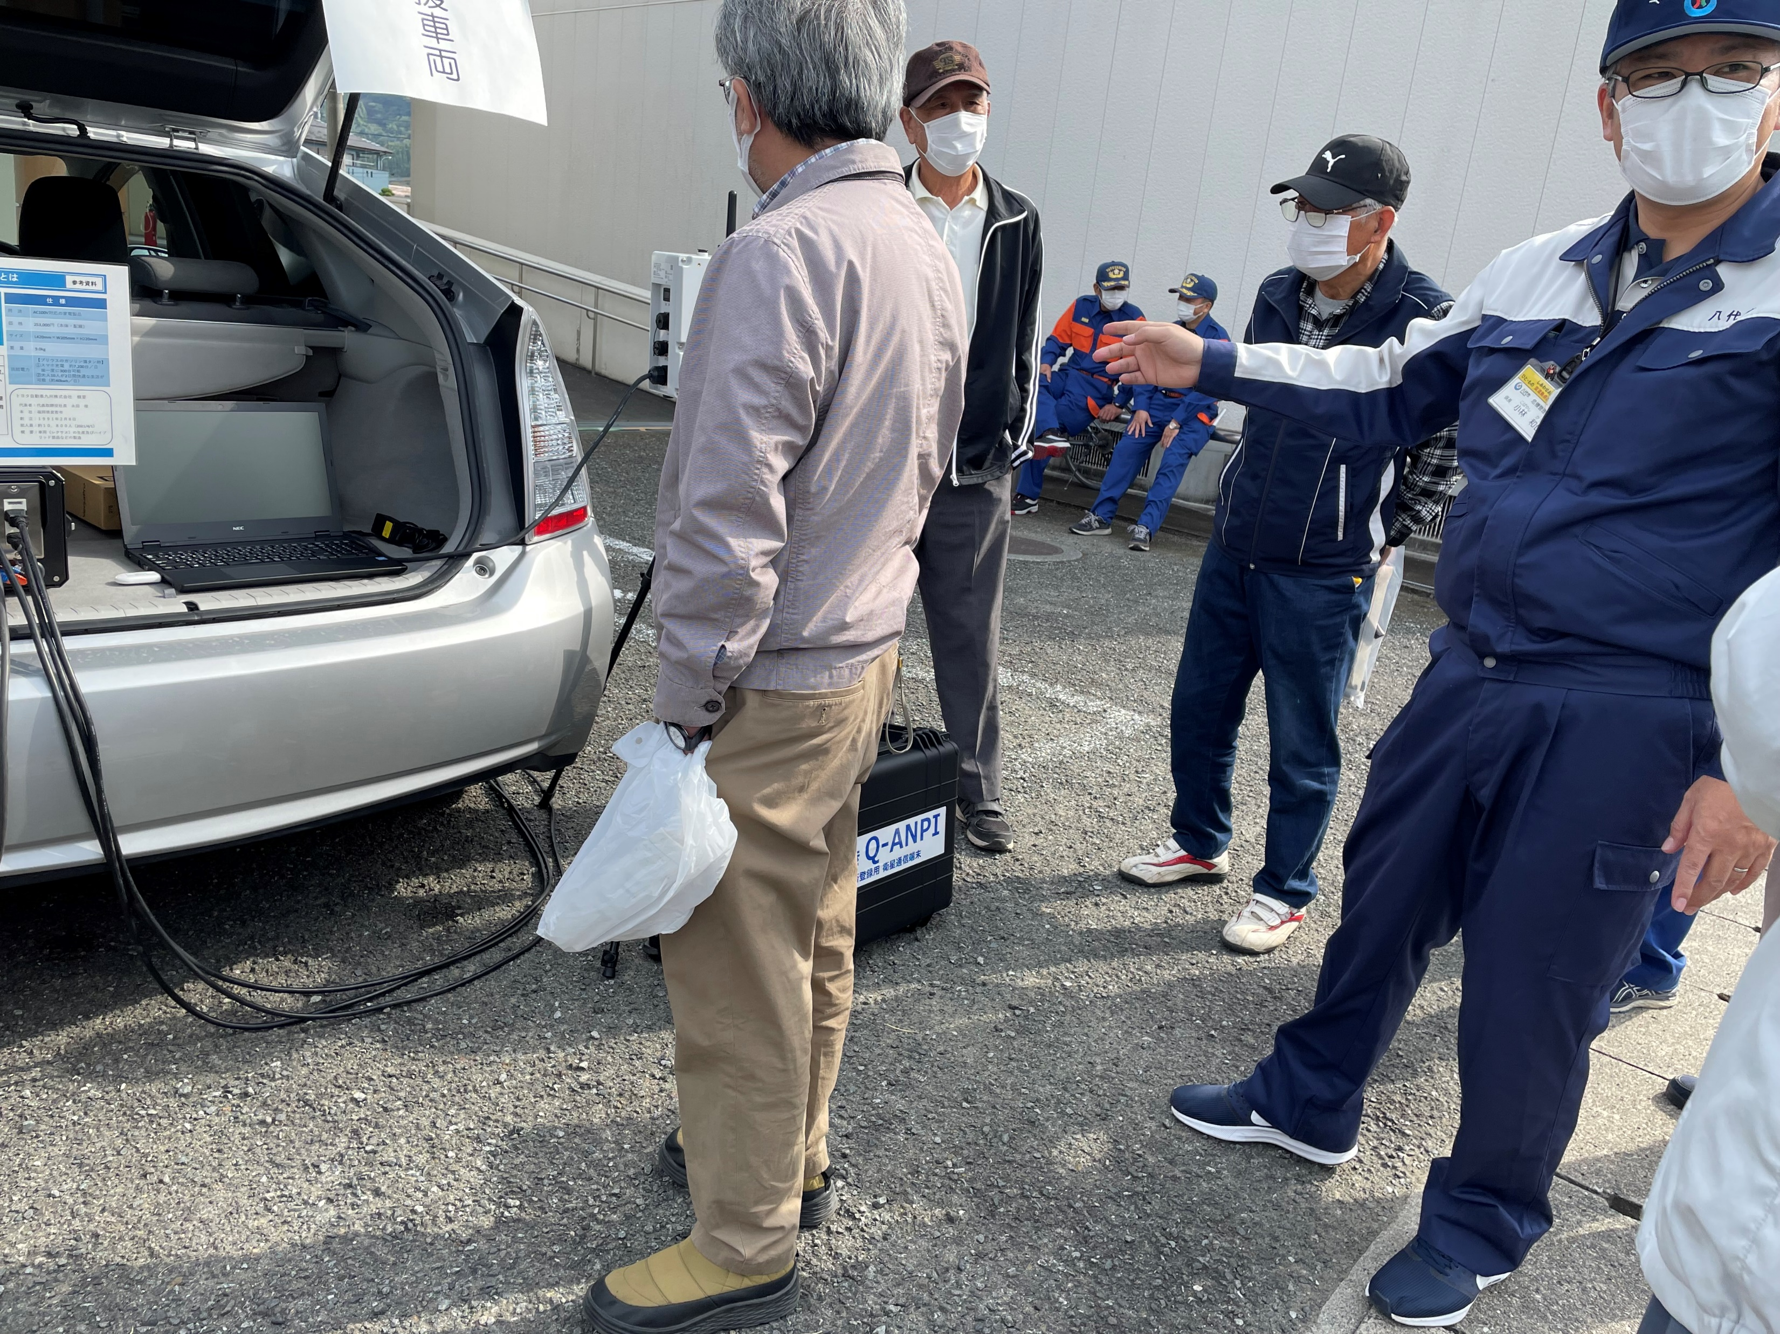
実証実験における取組
◆その他訓練での活用
◆地域における防災訓練での活用
Notes:
【使用時間：30秒】
また、「Q-ANPI」及び「Re-Q」を活用した防災訓練を実施。
先週10月30日（土）に開催した「住民参加型防災訓練」においては、「Re-Q」から避難所で使う全ての電力を供給。

Slide 10
まとめ
～災害に強いまちづくり推進のために～
八代市
Notes:
【使用時間：30秒】
「Q-ANPI」や「Re-Q」を活用することで、「孤立地域」における安否確認及び安定した電力供給が可能となる体制が構築できることが分かってきた。
よりよい体制の構築に向けてこの取り組みを進めると共に、国や県・市民をはじめとした他の関係者の皆様と連携しながら「令和2年7月豪雨災害」による被災を受けた本市だからこそ分かる・本市だからこそできる「災害に強いまちづくり」の推進していく。

